Slide 1



Modul 2 - Ich als Geschichtenerzähler

Slide 2


Modul 2: Ich als Geschichtenerzähler

Slide 3

Ich als Geschichtenerzähler
Lernergebnisse

Slide 4

Nach erfolgreichem Abschluss dieses Moduls sind die erwachsenen Lernenden in der Lage | Wissen | Fertigkeiten | Einstellung
 | Grundlegende Kenntnisse über die Strukturierung einer Geschichte | Diskutieren Sie, wie man Geschichten schreibt | Bereitschaft, Geschichten zu erzählen, um das interkulturelle Verständnis und die Kommunikation zu fördern
 | Grundlegendes Wissen über verschiedene Erzählstile beim Geschichtenerzählen - wie man seine eigene Stimme als Geschichtenerzähler findet | Beurteilen, wie Emotionen, Dramatik und Vorfreude durch das Erzählen von Geschichten gefördert werden können | Offenheit, Geschichten für die persönliche, historische und gesellschaftliche Entwicklung beizutragen und zu teilen
 | Grundkenntnisse über die Entwicklung eines guten Charakters | Erkennen der Prinzipien, Elemente und Techniken des Geschichtenerzählens und wie man sie in Geschichten integriert | Verständnis für die kulturelle Wirkung und Bedeutung von Geschichten
 | Praktische Kenntnisse über die verschiedenen Erzählformen - Ich-Erzähler oder Dritter Erzähler | Erforschen Sie die Kunst und Techniken des Geschichtenerzählens | Wertschätzung der Rolle des Einzelnen beim Erzählen von Geschichten und bei der Bewahrung von Traditionen

Slide 5
Nach erfolgreichem Abschluss dieses Moduls sind die erwachsenen Lernenden in der Lage | Wissen | Fertigkeiten | Einstellung
 | Praktisches Wissen über die Verwendung von Zeitformen in Erzählungen für verschiedene Wirkungen - Vergangenheit, Gegenwart und Zukunft | Erkennen, wie das Erzählen von Geschichten ein Gefühl für Geschichte, Werte und Traditionen vermitteln kann
 | Praktische Kenntnisse der für das Erzählen von Geschichten erforderlichen Redekunst - Beherrschung von Tonhöhe, Tonfall, Lautstärke, Körpersprache usw. | Unterscheiden zwischen verschiedenen Arten von Geschichten und der Rolle, die sie in der mündlichen Tradition spielen
 | Praktisches Wissen über den Einsatz des Körpers beim Erzählen von Geschichten - die Rolle von Bewegung, Geste und Tanz beim Erzählen von Geschichten | Demonstration der 4 P's des Geschichtenerzählens - Personen, Ort, Handlung, Zweck
 | Praktisches Wissen darüber, wie man selbstbewusst, klar und prägnant eine Geschichte erzählt
 | Praktisches Wissen über die Gestaltung von Geschichten
 | Theoretisches Wissen über die verschiedenen Elemente, die zum Geschichtenerzählen beitragen

Slide 6


Einheit 1: Wie man ein Storytelling aufbaut

Slide 7

Die Bedeutung des Geschichtenerzählens

Slide 8
"Geschichtenerzählen ist der Prozess, bei dem Sprache zu einer konkreten Erzählung verwoben wird, mit dem Ziel, reichhaltige und glaubwürdige Erfahrungen zu schaffen."
Quelle: sagt, W. L. R. U. 11/15-B. S. S. (2021, September 14). Capturing the Art of Storytelling: Techniques & Tips. Writers.com. https://writers.com/the-art-of-storytelling
Notes:
Eine Geschichte zu erzählen kann vieles bedeuten, es kommt nur auf die Person an, die die Geschichte erzählt, und auf den Empfänger. Die Menschen, die Geschichten erzählen, vermitteln Fakten, fügen einen Kontext, eine Handlung und die Figuren selbst ein. Ihr Ziel beim Erzählen ist es, die Aufmerksamkeit des Zuhörers zu gewinnen. Der Zuhörer muss das Gefühl haben, an der Geschichte interessiert und beteiligt zu sein, so als ob er/sie die Geschichte in der ersten Person miterlebt hätte.
Eines der Geheimnisse der Geschichtenerzähler ist die Verwendung von Metaphern, um über menschliche Erfahrungen zu sprechen. Die Erfahrungen sind für alle Menschen unterschiedlich (auch wenn sie alle die gleiche Erfahrung gemacht haben, am gleichen Ort, zur gleichen Zeit, mit den gleichen Menschen usw.), so dass jeder die Geschichte auf seine eigene Weise erzählt. Und das ist das Schöne am Geschichtenerzählen.

Slide 9
Wie erzählt man eine Geschichte?
Notes:
Die Struktur einer Erzählung ist ihre eigene Organisation. Das heißt, wie sich die Geschichte organisiert und gleichzeitig entwickelt. Meistens hat die Organisationsstruktur der Geschichte einen Anfang, eine Mitte und ein Ende. Erzählungen sind in der Regel fesselnd und angenehm.

Slide 10
Es gibt 5 Arten von Erzähltechniken:
Linear | Die Ereignisse folgen einer chronologischen Linie.
Nichtlinear | Die Ereignisse folgen nicht einer chronologischen Linie. Sie können daher das Publikum zunächst verwirren, aber mit dem Fortschreiten der Geschichte ergeben die Szenen schließlich einen Sinn.
Parallel | Wie der Name schon sagt, spielt sich die Handlung gleichzeitig/parallel zu anderen Geschichten ab.
Rundschreiben | In dieser Erzählung endet die Geschichte so, wie sie begonnen hat. Im Laufe der Ereignisse kehrt die Geschichte an ihren Anfang zurück.
Interaktiv | Die Erzählung folgt den Entscheidungen des Publikums. Die Person wählt die Richtung, die sie der Geschichte geben will.
Notes:
Es gibt 5 Arten von Erzähltechniken. Diese variieren je nach den Ereignissen und ihrer Abfolge. Die Handlungsstruktur einer Geschichte kann sein:
- Linear: Die Ereignisse folgen einer chronologischen Linie.
- Nichtlinear: Die Ereignisse folgen nicht einer chronologischen Linie. Sie können daher das Publikum zunächst verwirren, aber mit dem Fortschreiten der Geschichte ergeben die Szenen schließlich einen Sinn.
- Parallel: Wie der Name schon sagt, findet die Handlung gleichzeitig / parallel zu anderen Geschichten statt.
- Kreisförmig: In dieser Erzählung endet die Geschichte so, wie sie begonnen hat. Im Laufe der Ereignisse kehrt die Geschichte an ihren Anfang zurück.
- Interaktiv: Die Erzählung folgt den Entscheidungen des Publikums. Die Person wählt die Richtung, die sie in die Geschichte einschlagen möchte.

Slide 11
Was ist bei der Erstellung eines Storytellings zu beachten?

Slide 12

Wer ist die Hauptfigur der Geschichte?
Welchen Platz nehmen Sie in der Entwicklung der Geschichte ein?
Notes:
1 - Um eine Geschichte zu erzählen, muss man zunächst die Aufmerksamkeit des Publikums gewinnen. Der Anfang der Geschichte muss wie der Umschlag und der Titel eines Buches sein, ohne dass man es liest, ist man bereits daran interessiert, mehr zu erfahren.
Für einen Geschichtenerzähler ist es wichtig, die Figuren zum Leben zu erwecken.
Die Figuren stehen im Mittelpunkt der Geschichte, sie müssen Empathie erzeugen und beim Publikum Emotionen hervorrufen, vom Lachen bis zum Weinen.
Im Laufe der Geschichte wird das Publikum zusammen mit dem Erzähler vom Unglück oder Glück verfolgt.
2 - Der Erzähler sollte die Rolle der Hauptperson übernehmen. Wenn Sie Ihre eigene Geschichte erzählen, zeigt das Publikum leichter Interesse. Vor allem, wenn die Geschichte von Selbstüberwindung, Herausforderungen und / oder Widrigkeiten handelt.
Indem du die Hauptrolle in deiner eigenen Geschichte übernimmst - du kennst sie besser als jeder andere - kannst du während der Ereignisse Spannung erzeugen und am Ende mit einer Situation abschließen, die einen Höhepunkt schafft. Auf diese Weise kann das Publikum vom Ausgang der Geschichte überrascht werden und Ihre Figur wird am Ende unvergesslich sein.

Slide 13

Welche Auswirkungen hat es, wenn Geschichte in der Vergangenheit, Gegenwart und Zukunft erzählt wird?
Wie ist die Erzählung aufgebaut? Erzählt der Erzähler die Geschichte in der 1st oder in der 3rd Person?
Notes:
3 - Wenn die Geschichten in der Gegenwart erzählt werden, drängen Sie das Publikum dazu, über die Einfachheit und Unmittelbarkeit der Handlung nachzudenken. Der Geschichtenerzähler versetzt die Zuhörer in das Erlebnis des Augenblicks.
Wenn die Geschichte in der Vergangenheit erzählt wird, werden verschiedene Stimmungen eingeführt. Das heißt, die Geschichte wird in verschiedenen Szenarien und unter verschiedenen Umständen erzählt, die in der Vergangenheit liegen.
In der Zukunft beschreibt der Erzähler gewöhnlich Pläne oder Strategien. Der Geschichtenerzähler hält eine präzise, entschlossene und verantwortungsvolle Rede.
4 - Wenn die Geschichte in der dritten Person erzählt wird, kann das bedeuten, dass Sie die Ereignisse nicht wirklich erlebt haben, d. h., Sie berichten nur die Geschichte einer anderen Person und nicht die Ihre. Geschichten, die in der dritten Person erzählt werden, können für die Zuhörer weniger interessant und fesselnd sein.

Slide 14
Erforderliche rhetorische Fähigkeiten beim Geschichtenerzählen.

Slide 15
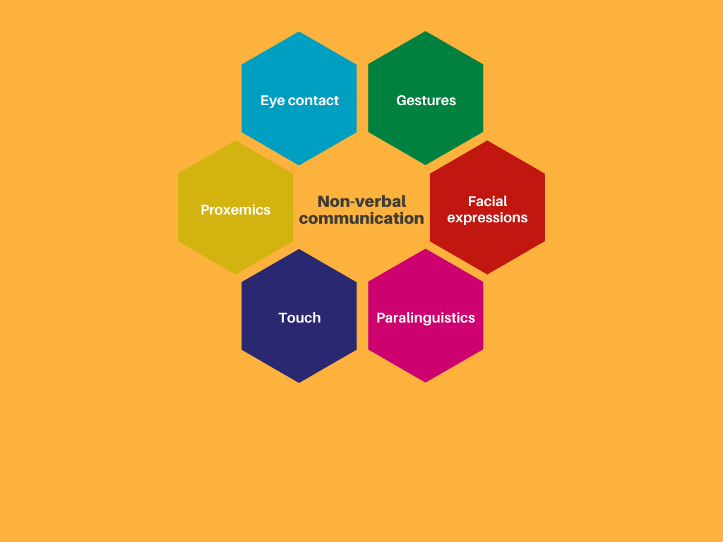
Bei einer öffentlichen Rede beeinflusst die Körperhaltung die Transparenz und Qualität der Botschaft.
Rhetorische Fähigkeiten sind für jeden Menschen erlernbar, denn sie können erworben und trainiert werden.
Notes:
Augenkontakt: stellt die Verbindung zwischen dem Redner und dem Publikum her. Er vermittelt ein Bild des Vertrauens und der Glaubwürdigkeit.
Gesten: vermitteln Vertrauen und das Gefühl von Ruhe beim Sprechen.
Mimik: Sie ist die am weitesten verbreitete Form der nonverbalen Kommunikation. Freude, Traurigkeit, Angst und Wut sind auf der ganzen Welt verbreitet.
Paralinguistik: Sie steht im Zusammenhang mit dem Tonfall der Stimme. Dieselben Worte, die in verschiedenen Tonlagen (kräftig, zögerlich usw.) gesprochen werden, werden unterschiedlich interpretiert.
Berührung: Sie ist ein gängiges Verhalten. Sie kann Respekt, Vertrauen, Distanz bedeuten.
Proxemik: Der persönliche Raum spiegelt die Zeichen von Nähe oder sozialer Distanz zwischen Menschen wider.

Slide 16
Einheit 2: Ihre Geschichte

Slide 17
Die 4 P's des Geschichtenerzählens
Notes:
Es gibt 4 grundlegende Säulen, um eine starke und wirkungsvolle Erzählung aufzubauen.
Diese 4 P's des Geschichtenerzählens müssen kohärent und klar sein, wenn es darum geht, die Geschichte zu erzählen. Gut strukturiert und zusammen erzeugen sie eine größere Wirkung und ein größeres Engagement des Publikums.

Slide 18

Menschen
Notes:
Die Hauptrolle spielen die Menschen, die die Geschichte erzählen.
Geschichten werden von Mensch zu Mensch erzählt, und nur auf diese Weise macht es Sinn, Geschichten zu erzählen.
Darüber hinaus muss die Geschichte durch Emotionen fesseln, eine emotionale Bindung zum Publikum ist ein Pluspunkt für den Erfolg.

Slide 19

Ort
Notes:
Der Ort, an dem die Geschichte spielt, ist ebenso wichtig wie die Bühne, auf der die Geschichte erzählt wird.
Damit das Publikum die Geschichte besser verstehen kann, ist es wichtig, den physischen Raum zu beschreiben und die Gedanken des Publikums auf den genauen Ort zu beziehen, damit die Geschichte einen authentischen Charakter erhält.

Slide 20

Zweck
Notes:
Der Zweck ist nichts anderes als die Bedeutung der Geschichte.
Die Geschichten müssen nicht nur vom Erzähler empfunden werden, sondern auch dem Publikum, das ihm zuhört, Gefühle vermitteln.
Geschichten, die einen Sinn, einen Zweck und ein Ziel haben, sind glaubwürdiger und einfühlsamer.

Slide 21

Handlung
Notes:
Die Handlung ist die Struktur der Erzählung.
Es gibt verschiedene Arten von Handlungen, z. B. Tragödie, Komödie, Helden, Überwindung, usw.
Die Handlung besteht mehrheitlich aus 5 Elementen: Exposition, steigende Handlung, Höhepunkt, fallende Handlung und Auflösung. (Weitere Informationen finden Sie hier: https://www.authorlearningcenter.com/writing/fiction/w/plot-planning/7309/5-elements-of-plot-and-how-to-use-them-to-build-your-novel)

Slide 22
Einheit 3: Die Macht des Erzählens
Notes:
Wenn Sie eine Geschichte hören, haben Sie die Möglichkeit, von den Erfahrungen der Person zu lernen, die Ihnen die Geschichte erzählt.
Ein guter Geschichtenerzähler kann die Art und Weise verändern, wie man die Werte und Meinungen, die man sich zuvor zu einem Thema gebildet hat, sieht, bewertet und sogar darüber nachdenkt.
Laut Uri Hasson, Professor für Psychologie und Neurowissenschaften an der Princeton University, werden beim Hören einer Geschichte mehrere Bereiche des Gehirns beleuchtet, und zwar nicht nur diejenigen, die an der Sprachverarbeitung beteiligt sind, sondern auch andere neuronale Schaltkreise.
Wenn spannendere Stellen in der Geschichte auftauchen, wird nach Angaben desselben Autors auch der Teil des Gehirns, der Geräusche verarbeitet, aufmerksam und aktiviert. Das bedeutet, dass sich die Gehirnströme beim Zuhören einer Geschichte mit denen des Erzählers synchronisieren.

Slide 23
Kopf, Herz und Präsenz
Notes:
Die Geschichten, die bleiben, sind eindrucksvoll, wahr und realistisch.
Damit die Geschichte im Gedächtnis derjenigen bleibt, die sie hören, muss sie von Herzen kommen, im Geist strukturiert sein und Präsenz vermitteln.

Slide 24
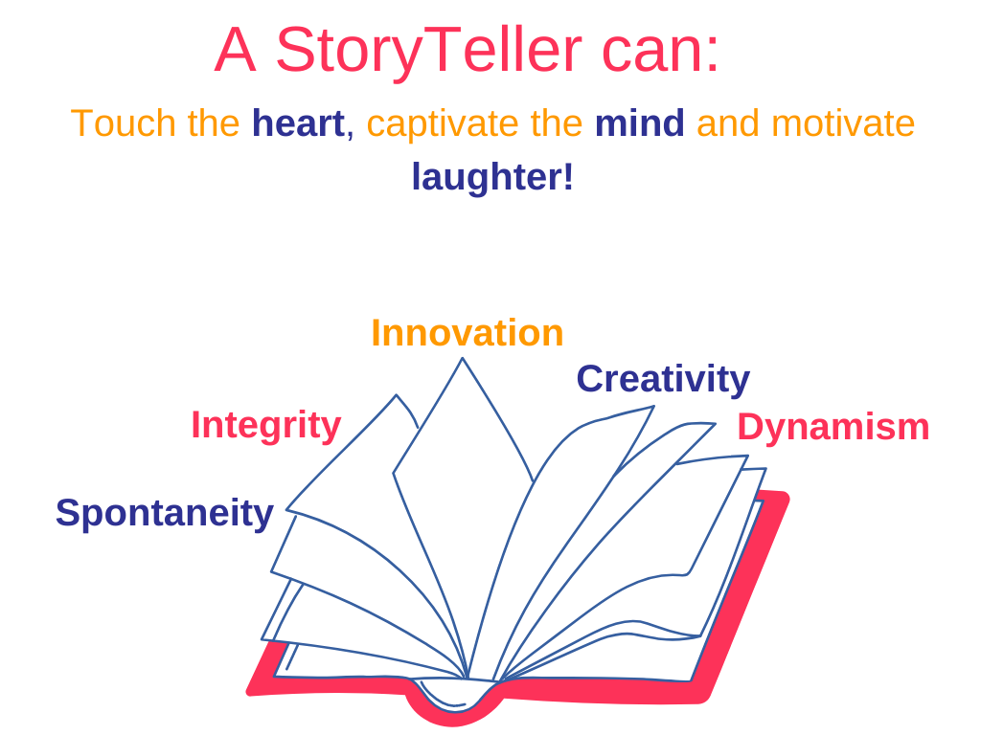
Notes:
Das Erzählen von Geschichten ist kein Prozess oder eine bestimmte Technik, sondern eine Kunst. Die Kunst des Geschichtenerzählens . Das erfordert Kreativität, Redekunst und viel Übung.
Der Geschichtenerzähler verwandelt abstrakte Begriffe in konkrete Bilder, mystifiziert komplexe Konzepte in einfache und konkrete Sätze.
Der Geschichtenerzähler hat die Fähigkeit, die Herzen und Köpfe der Menschen zu erreichen, denn Geschichten bringen nicht nur Menschen, sondern auch Gemeinschaften und Kulturen zusammen.

Slide 25
Kennen Sie Ihr Publikum

Slide 26
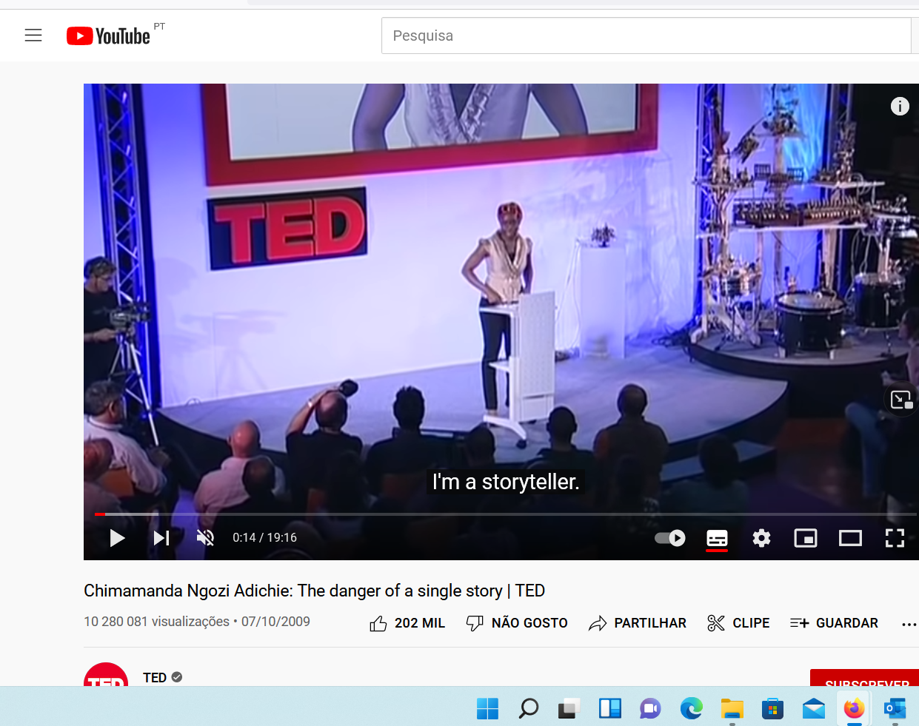
Publikum
Notes:
Der erste Schritt ist die Suche nach Ihrer Zielgruppe. Wem wollen Sie Ihre Geschichte erzählen?
Es gibt immer etwas, das die Zuhörer gemeinsam haben. Darauf sollten Sie sich konzentrieren: Daten und Gemeinsamkeiten zwischen den Menschen zu finden, die Ihnen zuhören werden.
Nachdem Sie die gemeinsamen Daten entdeckt und definiert haben, können Sie ein Profil erstellen (mit Namen, demografischen Angaben usw.). Das macht es einfacher, Ihre Zielgruppe zu identifizieren und Ihre Geschichte zu schreiben.
Wenn die Rede zum Beispiel an einer Universität zum Ende des Jahres gehalten wird, sind Ihre Zuhörer im Prinzip junge Erwachsene zwischen 20 und 30 Jahren. Auf diese Art von Informationen kann sich die Rede konzentrieren.

Slide 27
Vermeiden Sie gängige Handlungsklischees
Notes:
Das Problem mit Klischees ist, dass sie keine echten Details erwähnen.
Vermeiden Sie es daher, Geschichten zu erzählen, die nicht von Ihnen sind, die nicht zu Ihnen gehören, denn dann verliert die Geschichte ihren Wahrheitsgehalt und ihre Authentizität.
Vermeiden Sie es, über sektionalistische Themen zu sprechen. Selbst wenn diese wahr sind. Wenn Sie sich dafür entscheiden, führen Sie Ihre Version des Themas in die Geschichte ein.

Slide 28

Gängige Handlungsklischees:
Unmögliche/verbotene Liebe
Happy Ends
Dating / Unerwartete Liebe
Geheimnisvoll
Tabus

Slide 29
Persönlich
Einfach
Gute Geschichten sind...
Unvergesslich
Fesselnd und unterhaltsam

Slide 30


Noch Fragen?

Slide 31







"Die Unterstützung der Europäischen Kommission für die Erstellung dieser Veröffentlichung stellt keine Billigung des Inhalts dar, der ausschließlich die Meinung der Autoren wiedergibt, und die Kommission kann nicht für die Verwendung der darin enthaltenen Informationen verantwortlich gemacht werden." Projektnummer: 2020-1-FR01-KA227-ADU-095130

